Slide 1


EMil-IA: Expandiendo los Criterios de Milán
para el Trasplante de Carcinoma Hepatocelular
Dr. Víctor López López
Hospital Clínico Universitario Virgen de la Arrixaca – IMIB-Pascual Parrilla
Propuesta presentada al Comité Científico de la SETH

Slide 2
Antecedentes
El carcinoma hepatocelular (CHC) es el tumor hepático primario más común.
Es la tercera causa de muerte por cáncer a nivel mundial.
El trasplante hepático ofrece la mayor supervivencia, pero solo el 10% cumple los criterios de Milán.
Los criterios actuales limitan el acceso al trasplante a un grupo reducido de pacientes.

Slide 3
Limitaciones actuales
Los criterios de Milán se basan únicamente en parámetros anatomo-patológicos.
Excluyen a pacientes con buen pronóstico potencial.
Se necesita una selección más precisa basada en biología tumoral y datos moleculares.

Slide 4
Justificación del proyecto EMil-IA
El proyecto busca ampliar los criterios de selección mediante genómica e inteligencia artificial.
Utiliza secuenciación del exoma completo (WES) para identificar perfiles moleculares.
Integra datos clínicos, patológicos y genéticos con modelos predictivos de IA.
Objetivo: aumentar la elegibilidad manteniendo la supervivencia >70% y recurrencia <15%.

Slide 5
Objetivos del proyecto
Objetivo principal:
Integrar datos moleculares con herramientas de IA para optimizar la selección de candidatos a trasplante.
Objetivos secundarios:
1. Definir perfiles de mutación según evolución post-trasplante.
2. Mejorar estratificación mediante modelos predictivos.
3. Proponer expansión de criterios basados en hallazgos moleculares.
4. Validar prospectivamente los algoritmos generados.

Slide 6
Metodología del estudio
Estudio multicéntrico en dos fases: retrospectiva y prospectiva.
Población: pacientes trasplantados por CHC desde el año 2000.
Muestras: 350 biopsias (FFPE y frescas) para secuenciación del exoma completo.
Algoritmos de IA: Random Forest, SVM, XGBoost, redes neuronales.
Variables: demográficas, clínicas, moleculares y de supervivencia.

Slide 7
Estructura del proyecto (Work Packages)
WP1. Recolección y procesamiento de muestras.
WP2. Secuenciación del exoma completo.
WP3. Desarrollo de algoritmos de IA y modelos predictivos.
WP4. Cohorte de validación prospectiva.
WP5. Propuesta de priorización en lista de espera.
WP6. Difusión científica y comunicación pública.

Slide 8
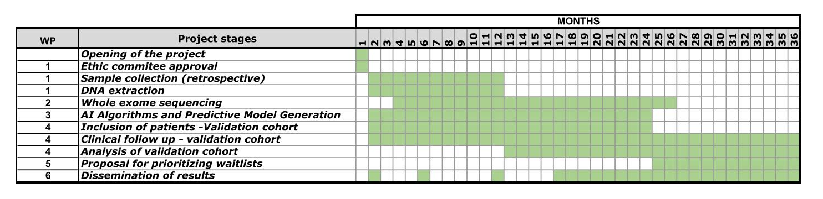
Cronograma y presupuesto
Duración total: 3 años.
- Año 1: Muestras y secuenciación inicial.
- Año 2: Desarrollo de modelos IA y análisis bioinformático.
- Año 3: Validación prospectiva y difusión.

Slide 9
Plan de autoría y difusión
Publicaciones en revistas de alto impacto: Hepatology, Transplantation, Liver Cancer.
Presentaciones en congresos nacionales e internacionales.
Difusión en medios y redes sociales.
Promover el acceso y comprensión de los avances en CHC.

Slide 10
Agradecimientos y contacto
Hospital Clínico Universitario Virgen de la Arrixaca – IMIB Pascual Parrilla
Email: victorrelopez@gmail.com
Teléfono: 637 519 516
Con el apoyo de SETH, IMIB y HCUVA.

